Slide 1
Муниципальное общеобразовательное учреждение «Средняя общеобразовательная школа № 45»
Четырехугольники
Автор:
Рассадникова Оксана Сергеевна, учитель математики и информатики
Новоуральск, 2008

Slide 2
Цель – систематизировать свойства и признаки четырехугольников, изученные на уроках геометрии

Slide 3
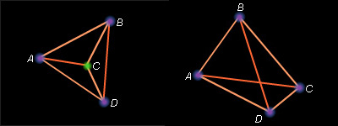
Четырехугольником называется фигура, которая состоит из четырех точек, называемых вершинами, и четырех соединяющих их отрезков – сторон. При этом - никакие три точки не лежат на одной прямой; - каждая вершина является концом двух и только двух сторон; - стороны не имеют других точек пересечения кроме, может быть, вершин.

Slide 4
Стороны, исходящие из одной вершины, называются смежными.
Вершины, являющиеся концами одной стороны, называются соседними. Стороны, не имеющие общих вершин, называются противолежащими. Вершины, не являющиеся соседними, называются противолежащими. Отрезки, соединяющие противолежащие вершины, называются диагоналями.
Смежными являются стороны: [AB] и [CB], [BC] и [CD], [CD] и [AD], [AB] и [AD].
Каждая пара: [AB] и [CD], [BC] и [AD] – содержит противолежащие стороны.
Четыре пары вершин: A и B, B и C, C и D, A и D – содержат все возможные соседние вершины четырехугольника.
Пара вершин A и C (B и D ) являются противолежащими.

Slide 5
Четырехугольник
Параллелограмм
Прямоугольник
Равнобедренная
Прямоугольная
Трапеция
Ромб
Квадрат

Slide 6
Параллелограмм
Четырехугольник, у которого противоположные стороны параллельны, называется параллелограммом
Свойства
Признаки

Slide 7
Параллелограмм
Четырехугольник, у которого противоположные стороны параллельны, называется параллелограммом
Свойства
Признаки

Slide 8
Прямоугольник
Параллелограмм, у которого все углы прямые, называется прямоугольником
Свойства
Признаки

Slide 9
Прямоугольник
Параллелограмм, у которого все углы прямые, называется прямоугольником
Свойства
Признаки

Slide 10
Ромб
Параллелограмм, у которого все стороны равны, называется ромбом
Свойства
Признаки

Slide 11
Ромб
Параллелограмм, у которого все стороны равны, называется ромбом
Свойства
Признаки

Slide 12
Квадрат
Ромб, у которого все углы прямые, называется квадратом
Свойства
Признаки

Slide 13
Квадрат
Ромб, у которого все углы прямые, называется квадратом
Свойства
Признаки

Slide 14
Трапеция
Четырехугольник, у которого две противоположные стороны параллельны, а две другие – непараллельные, называется трапецией

Slide 15
Трапеция
Трапеция называется равнобедренной, если ее боковые стороны равны.
Верхнее основание
Средняя линия
Нижнее основание

Slide 16
Трапеция – называется прямоугольной, если одна из боковых сторон перпендикулярна к основанию

Slide 17
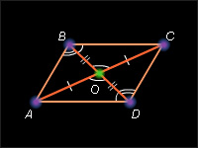
Свойства параллелограмма
Диагонали пересекаются и точкой пересечения делятся пополам.
Противолежащие стороны – равны, противолежащие углы равны.
Сумма односторонних углов равна 180°.
AB || CD, BC || AD
Задачи

Slide 18
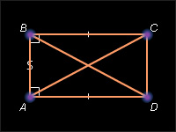
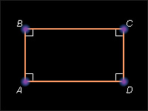
Свойства прямоугольника
AC = BD.
Все свойства параллелограмма
A = B = C = D
Задачи

Slide 19
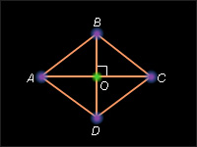
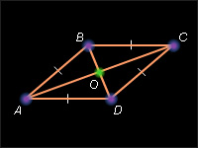
Свойства ромба
AC BD.
AC – биссектриса A и C, BD – биссектриса B и D
ABCD – параллелограмм,
AB = BC = CD = DA
Задачи

Slide 20
Свойства квадрата
AC BD. AC = BD.
AC – биссектриса A и C, BD – биссектриса B и D .
ABCD – параллелограмм,
AB = BC = CD = DA
Задачи

Slide 21
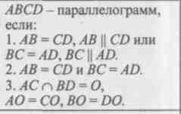
Признаки параллелограмма
AB || CD, BC || AD
Задачи

Slide 22
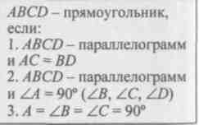
Признаки прямоугольника
A = B = C = D
Прямоугольник

Slide 23
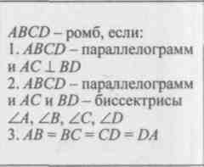
Признаки ромба
ABCD – параллелограмм,
AB = BC = CD = DA
Задачи

Slide 24
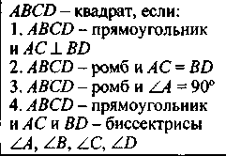
Признаки квадрата
ABCD – параллелограмм,
AB = BC = CD = DA
Квадрат

Slide 25
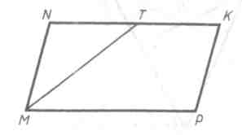
Свойства параллелограмма. Задачи
1) MNKP — параллелограмм, МТ — биссектриса угла NMP, NT = 6 см, ТК = 4 см. Найдите периметр параллелограмма.
2) Проведена прямая, параллельная диагонали BD параллелограмма ABCD и пересекающая стороны АВ и AD соответственно в точках Е и F и продолжения сторон ВС и CD соответственно в точках М и Р. Докажите, что ME = FP.
Параллелограмм

Slide 26
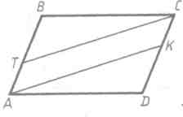
Признаки параллелограмма. Задачи
На рисунке ABCD — параллелограмм, BT = DK. Докажите, что АТСК—параллелограмм.
Параллелограмм

Slide 27
Свойства прямоугольника. Задачи
1) В прямоугольнике ABCD угол BAC = 35°. Найдите угол между диагоналями прямоугольника.
2) Постройте прямоугольник по диагонали и углу между диагоналями.
Прямоугольник

Slide 28
Свойства и признаки ромба. Задачи
1) В ромбе ABCD А = 36°. Найдите угол между диагональю BD и стороной DC.
2) В ромбе ABCD биссектриса угла ВАС пересекает сторону ВС в точке М. Найдите углы ромба, если АМС= 120°.
Ромб

Slide 29
Свойства и признаки квадрата. Задачи
Внутри квадрата ABCD взята точка K и на отрезке АК как на стороне построен квадрат AKLM, у которого сторона KL пересекает сторону AD. Докажите, что отрезки ВК и DM равны.
2) ABCD — квадрат, точка М принадлежит стороне CD, АК — биссектриса угла ВАМ (К ВС). Докажите, что AM = BK + DM.
Квадрат

Slide 30
Четырехугольник
Параллелограмм
Прямоугольник
Равнобедренная
Прямоугольная
Трапеция
Ромб
Квадрат

